Slide 1





TRƯỜNG TIỂU HỌC ÁI MỘ A

Slide 2
Mục tiêu
Nghe – viết đúng chính tả, trình bày đúng hình thức bài thơ Hà Nội.
T ìm được danh từ riêng là tên người và tên địa lý Việt Nam.
Viết được 3 – 5 tên người và tên địa lý theo yêu cầu.
Viết bài cẩn thận, giữ vở sạch đẹp.

Slide 3




Slide 4


Cái “chong chóng” trong khổ thơ 1 là cái gì ?
Cái “chong chóng” trong khổ thơ 1 là cái quạt thông gió.

Slide 5
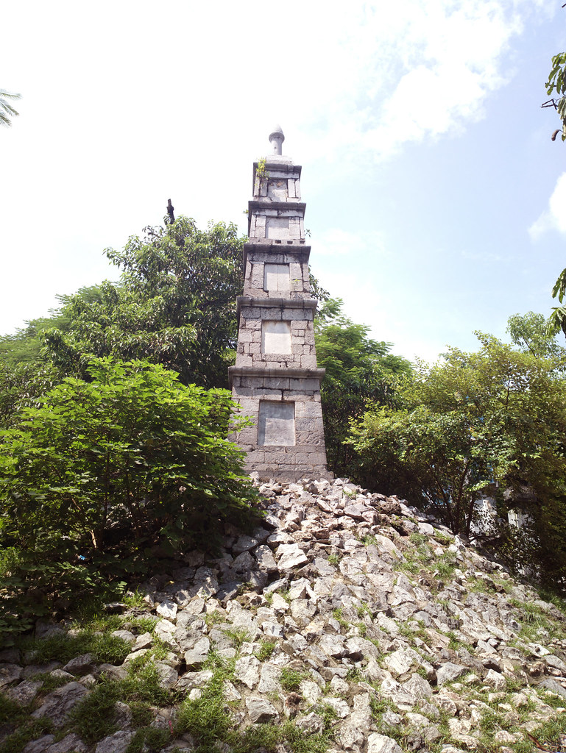
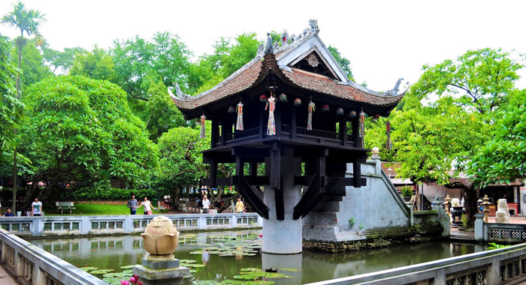
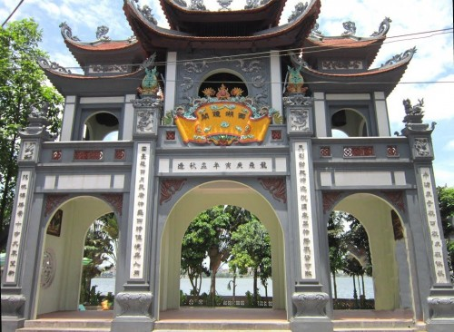
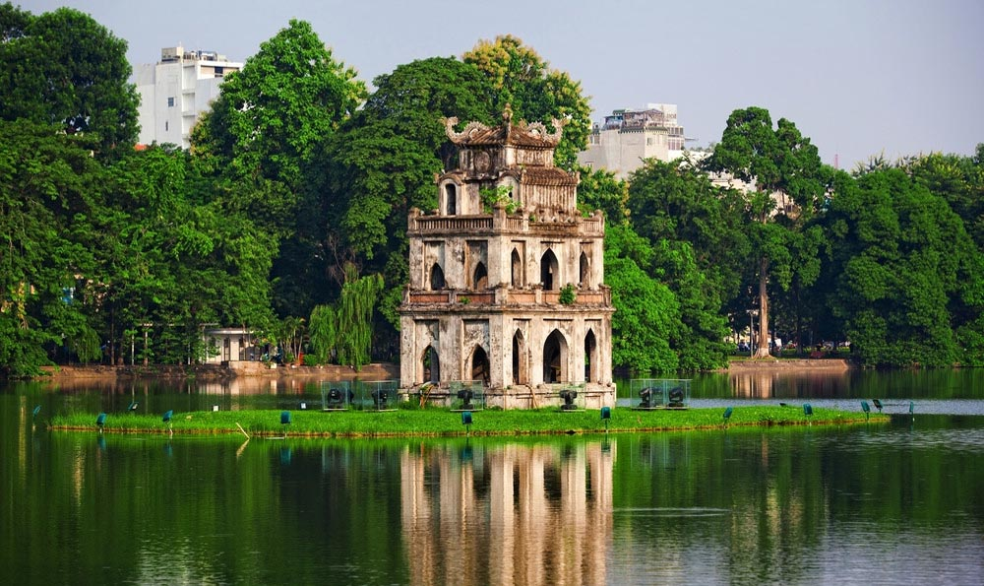
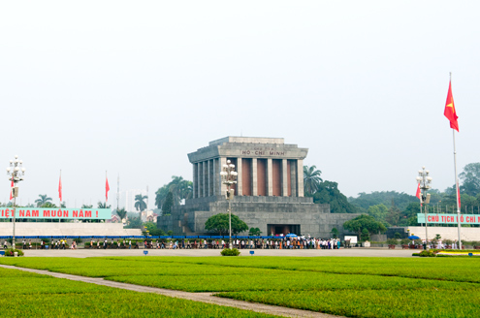
Trong bài thơ, bạn nhỏ đã kể tên những cảnh đẹp nào của Hà Nội?
Hồ Gươm
Tháp Bút
Ba Đình
Chùa Một Cột
Phủ Tây Hồ
Quảng trường Ba Đình
Chùa Một Cột
Tháp Bút
Phủ Tây Hồ
Hồ Gươm

Slide 6

Bài thơ muốn nói lên điều gì?
Bài thơ là lời của một bạn nhỏ lần đầu tiên đến Thủ đô Hà Nội, bạn thấy nơi đây có nhiều thứ lạ và đặc biệt là có rất nhiều cảnh đẹp.

Slide 7


Slide 8

Luyện viết từ khó
Hà Nội
chong chóng
nổi gió
Hồ Gươm
Tháp Bút
Ba Đình
Chùa Một Cột
Phủ Tây Hồ

Slide 9


Slide 10
Lưu ý
Ngồi viết đúng tư thế, trình bày đúng hình thức bài thơ.
Viết hoa tên riêng và chữ cái đầu mỗi câu thơ.
Ghi dấu thanh đúng vị trí.
Đọc lại bài, kiểm tra lỗi chính tả.

Slide 11


Slide 12
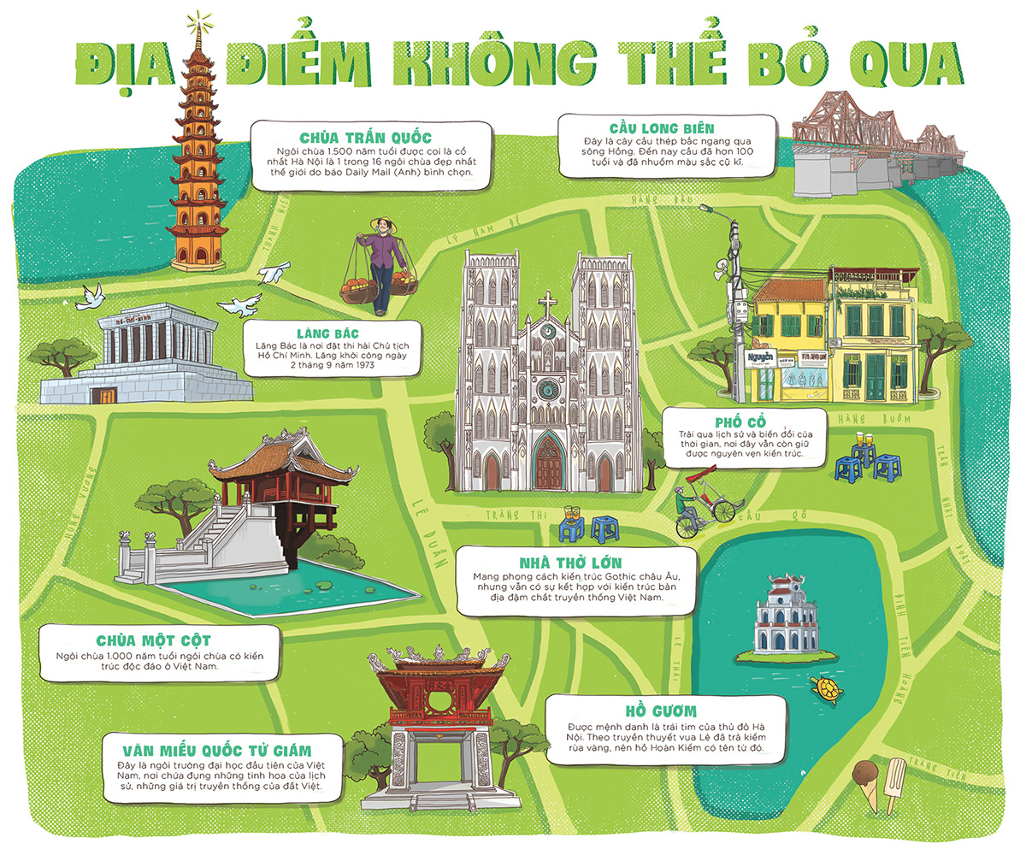

Ghé thăm Thủ đô
LĂNG BÁC
Là nơi đặt thi hài của Chủ tịch Hồ Chí Minh, được khởi công vào ngày 2/9/1973.
Chuyến đi thật thú vị phải không nào? Cảm ơn các bạn đã đồng hành cùng mình!
PHỐ CỔ
Chào các bạn, các bạn có muốn cùng mình khám phá Thủ đô Hà Nội không?
Trải qua lịch sử, nơi đây vẫn còn giữ được nguyên vẹn kiến trúc.
Ta cùng đi thôi nào!
Nhà thờ lớn
Mang kiến trúc châu Âu nhưng vẫn có sự kết hợp với kiến trúc đậm chất truyền thống Việt Nam.
CHÙA MỘT CỘT
Ngôi chùa đã 1000 năm tuổi, ngôi chùa có kiến trúc độc đáo ở Việt Nam.
HỒ GƯƠM
VĂN MIẾU QUỐC TỰ GIÁM
Được xem là “trái tim” của Thủ đô Hà Nội. Theo truyền thuyết, vua Lê đã trả kiếm cho “rùa vàng” nên hồ Hoàn Kiếm có tên từ đó.
Ngôi trường đại học đầu tiên của Việt Nam, nơi chứa đựng những tinh hoa của lịch sử đất Việt.
Notes:
6 chặng tương tứng với 6 câu hỏi. Thầy cô bấm cho nhân vật di chuyển, nhân vật di chuyển đến địa điểm nào thì thầy cô bấm vào “tên địa điểm ấy” để sang slide câu hỏi ạ!

Slide 13

Đánh giá mục tiêu
Nghe – viết đúng chính tả, trình bày đúng hình thức bài thơ Hà Nội.
T ìm được danh từ riêng là tên người và tên địa lý Việt Nam.
Viết được 3 – 5 tên người và tên địa lý theo yêu cầu.
Viết bài cẩn thận, giữ vở sạch đẹp.

Slide 14



Dặn dò
- Chuẩn bị bài chính tả tuần 23.
Chào tạm biệt các em!
- Giữ gìn cảnh quan của thành phố luôn xanh và sạch đẹp.

Slide 15



Bài 2: Đọc đoạn văn và thực hiện yêu cầu dưới đây:
Vậy là việc đã quyết định rồi. Nhụ đi và sau đó cả nhà sẽ đi. Đã có một làng Bạch Đằng Giang do những người dân chài lập ra ở đảo Mõm Cá Sấu. Hòn đảo đang bồng bềnh đâu đó ở mãi phía chân trời...
a) Tìm danh từ riêng là tên người, tên địa lý trong đoạn văn.
- Danh từ riêng là tên người: Nhụ.
- Danh từ riêng là tên địa lý: Bạch Đằng Giang, Mõm Cá Sấu.

Slide 16
Bài 2: Đọc đoạn văn và thực hiện yêu cầu dưới đây:
Vậy là việc đã quyết định rồi. Nhụ đi và sau đó cả nhà sẽ đi. Đã có một làng Bạch Đằng Giang do những người dân chài lập ra ở đảo Mõm Cá Sấu. Hòn đảo đang bồng bềnh đâu đó ở mãi phía chân trời...
b) Nhắc lại quy tắc viết hoa tên người, tên địa lý Việt Nam (đã học ở lớp 4).
Quy tắc: Khi viết tên người, tên địa lí Việt Nam, cần viết hoa chữ cái đầu của mỗi tiếng tạo thành tên đó.

Slide 17
Bài 3: Viết một số tên người mà em biết.
Tên một bạn nam và một bạn nữ ở trong lớp.
Tên một bạn nam | Tên một bạn nữ
Lê Minh Trí,...
Nguyễn Bảo Trân,...
Tên một anh hùng nhỏ tuổi trong lịch sử nước ta.
Tên anh hùng nhỏ tuổi
Kim Đồng,
Võ Thị Sáu,
Trần Quốc Toản,...

Slide 18
Bài 4: Viết một số tên địa lý mà em biết.
Tên một dòng sông (hoặc hồ, núi, đèo).
Tên dòng sông
Tên một xã (hoặc phường).
Tên hồ
Sài Gòn,
Tiền Giang,...
Ba Bể,
Hoàn Kiếm,...
Tên xã (hoặc phường)
Tên núi
Tên đèo
Thảo Điền,
An Khánh,...
Bà Đen,
Yên Tử,...
Hải Vân,
Bảo Lộc,..

Slide 19
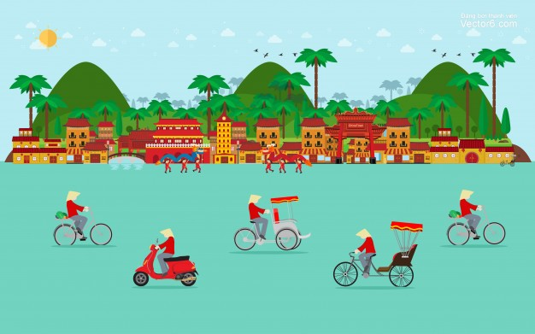
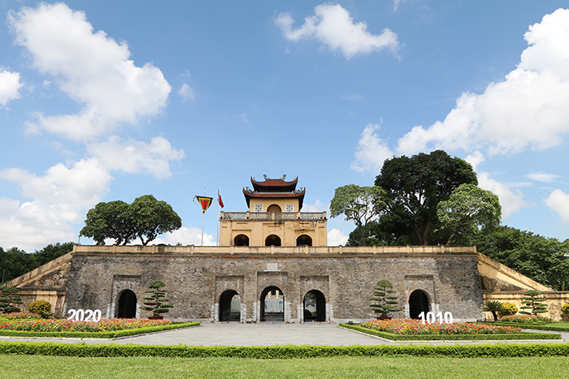
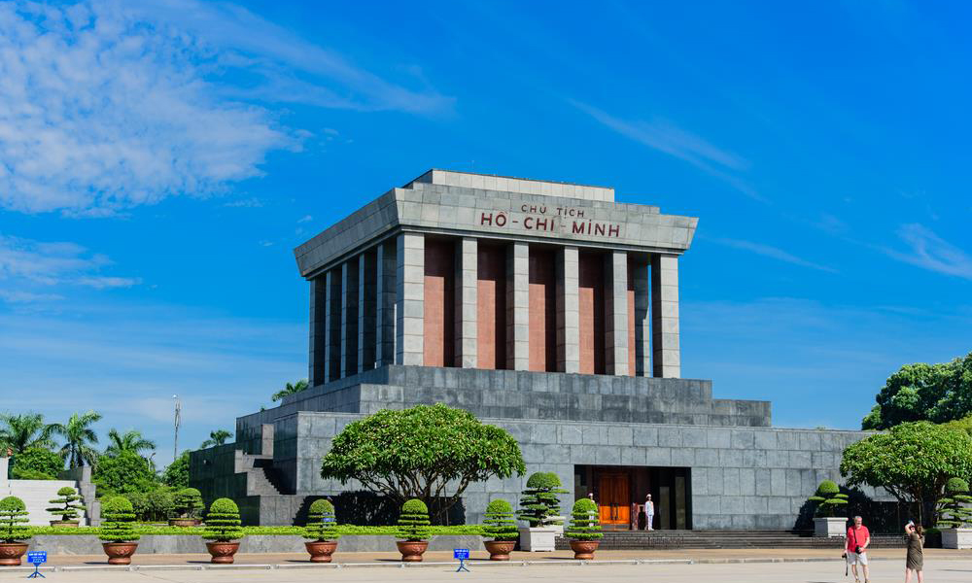
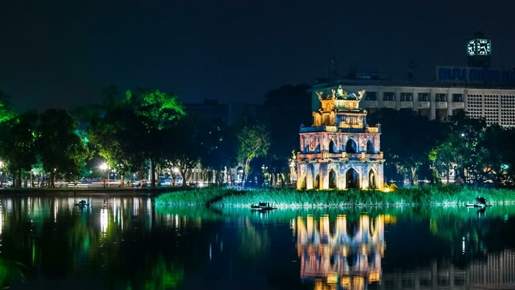
Qua bài chính tả “Hà Nội”, các em có nhận xét gì về cảnh quan ở Thủ đô Hà Nội?
Cảnh quan ở Thủ đô Hà Nội rất đẹp và cổ xưa. Mỗi nơi đều mang một vẻ đẹp đặc trưng riêng.

Slide 20
Chúng ta phải làm gì để giữ gìn và bảo vệ cho các cảnh quan ở Thủ đô Hà Nội?
Chúng ta phải giữ gìn và bảo vệ các cảnh quan ở Thủ đô Hà Nội luôn xanh, sạch đẹp, không làm ô nhiêm môi trường xung quanh.

